Slide 1
স্বাগতম

Slide 2
পরিচিতি
শিক্ষক পরিচিতি
শ্রেণি পরিচিতি
নামঃ মোঃমোকলেছুর রহমান
কলেজঃ নাগেশ্বরী মহিলা কলেজ
উপজেলাঃ নাগেশ্বরী
জেলাঃ কুড়িগ্রাম
মোবাইলঃ ০১৭২৪১৩৭০৩৭
ই-মেইলঃ moklesur835@gmail.com
শ্রেণিঃ ১১শ
শিক্ষার্থীর সঙ্খ্যাঃ ৩০ জন
বিষয়ঃ পদার্থ
অধ্যায়ঃ ৩য়
পাঠঃ
সময়ঃ
তারিখঃ

Slide 3
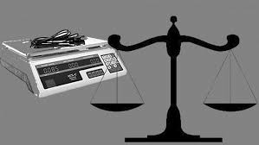

Slide 4
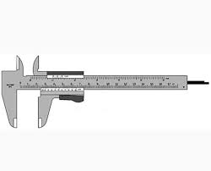

Slide 5
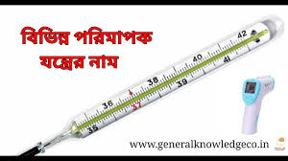

Slide 6
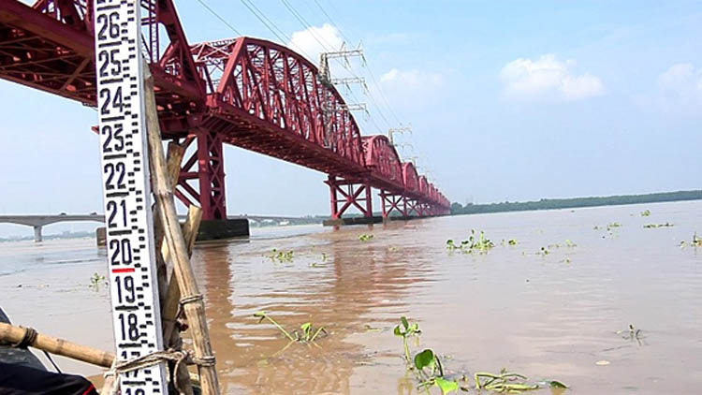

Slide 7
পদার্থের পরিমাপ
শিরোনাম

Slide 8
শিখনফল
এই পাঠ শেষে শিক্ষার্থীরা...
পদার্থের পরিমাপের ধরন বলতে পারবে;
পদার্থের পরিমাপের একক লিখতে পারবে;
পদার্থের পরিমাপের পদ্ধতি ব্যখ্যা করতে
পারবে ।

Slide 9
স্লাইড ক্যালিপার্সের স্কেল

Slide 10
স্লাইড ক্যালিপার্সের ব্যাবহার

Slide 11
একক কাজ
পরিমাপ বলতে কি বুঝ ?
পদার্থের পরিমাপের একক গুলো কি কি?

Slide 12
জোড়ায় কাজ
পরিমাপের পদ্ধতিগুলো লিখে ব্যাখ্যা কর ?

Slide 13
দলীয় কাজ
স্লাইড ক্যালিপার্সের সাহায্যে একটি আয়তাকার বস্তুর আয়তন নির্ণয় করো ।

Slide 14
মুল্যায়্ন
পরিমাপের পদ্ধতি গুলো কি কি ?
স্লাইড ক্যালিপার্সের স্কেল কয়টি ?
স্লাইড ক্যালিপার্সের সাহায্যে সিলিন্ডারের আয়তন নির্ণয় ।

Slide 15
বাড়ির কাজ
আয়তন নির্ণয়ের জন্য স্ক্রুগজ ও স্ফেরোমিটারের ব্যবহার

Slide 16
ধন্যবাদ

